Slide 1

BÀI 8
XỬ LÝ BẤT HÒA VỚI BẠN BÈ
BÀI 8
TIẾT 3

Slide 2


Em đã bao giờ giúp bạn xử lí các bất hòa chưa? Em xử lí như thế nào?

Slide 3


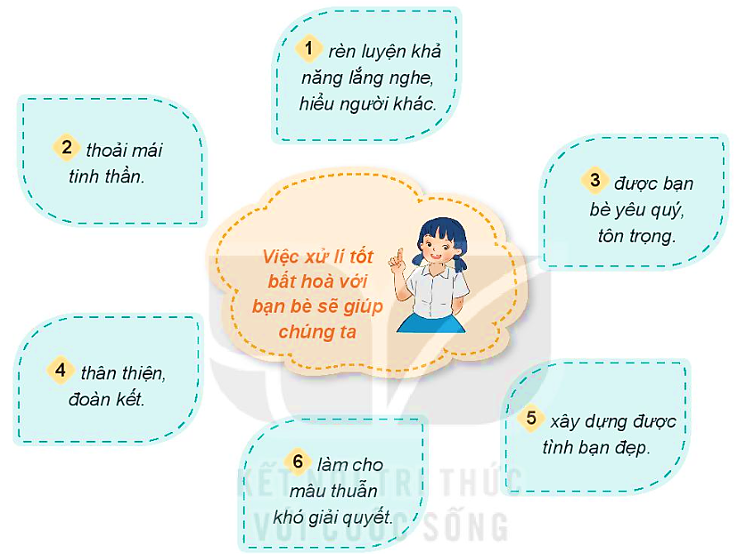

Nhận xét các ý kiến dưới đây
1

Slide 4
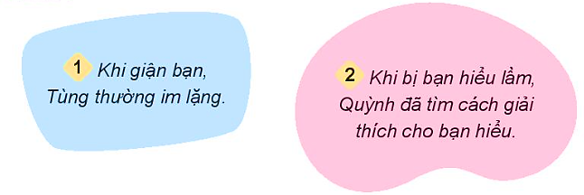
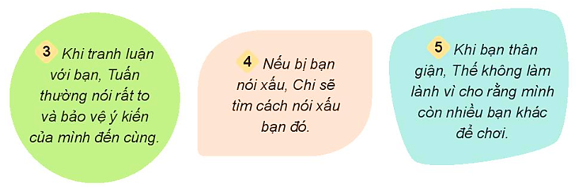
Em đồng tình hoặc không đồng tình với ý kiến nào dưới đây? Vì sao?
2

Slide 5

Để tránh được những điều bất hòa giữa các bạn chúng ta cần phải làm gì?

